Slide 1

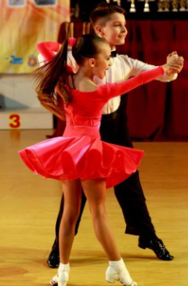
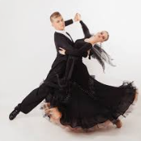
Бальні танці: європейські

Slide 2
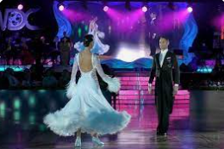
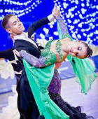
Термін “бальні танці” походить від слова “бал”, який у свою чергу походить від латинського “ballare”, що означає танцювати. Бальним танцем називали будь - який розважальний танець, який танцювали на балах, у танцювальних залах або салонах.
Сучасні бальні танці є різновидом парних танців, які виконуються у рамках спортивних змагань. Їх використовують у сценічному мистецтві: в шоу на телебачені, в кіно, в театрі тощо. Бальні танці розподіляються за програмами – європейські і латиноамериканські.
Notes:
латиноамериканські

Slide 3
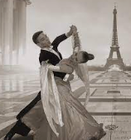
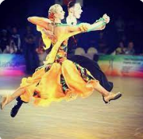
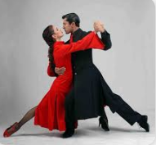
До бальних танців європейської програми належать:
Вальс
Квікстеп
Танго

Slide 4
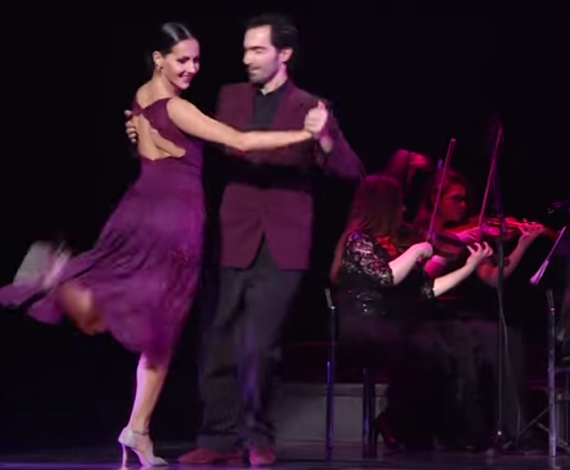
Танго
Бальний танець, який був створений на основі народного аргентинського танцю. У минулому танго танцювали тільки чоловіки, щоб здобути прихильність жінок, та згодом танець почали виконувати в парі.
Музика танго вирізняється енергійним і чітким ритмом, а власне танець відображає складні стосунки між закоханими, їхні почуття одне до одного.
https://youtu.be/lTwPgHha9TU?si=CkbL1Qf8_XhL1GeM

Slide 5
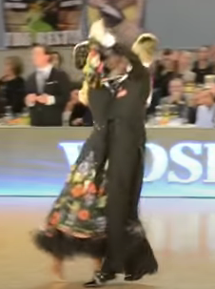
Квікстеп
Бальний танець, швидкий фокстрот. Для цього танцю характерні легкі рухи, підстрибування, під час яких обидві ноги партнерів відриваються
від підлоги.
https://youtu.be/oRn1xGI20M0?si=7CFj0mjEAsvtUsBJ

Slide 6
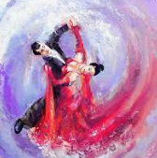
Вальс
Парний танець, плавне кружляння, яке поєднується з поступальним рухом. Виконується переважно у закритій формі ритмом ¾.
Слово “вальс” має німецьке походження і означає “кружляти”
https://youtu.be/3YFK27Du0as?si=2eyoyqTaMbHxRkEd
https://youtu.be/Tevf8qol7DE?si=jrcXkAPEqfnF216m

Slide 7
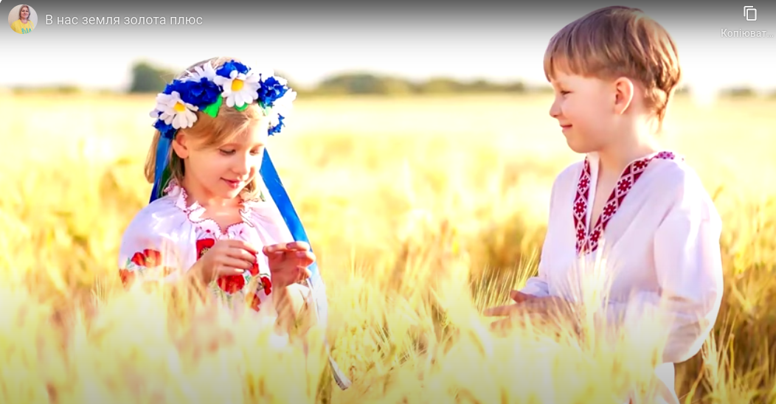

В нас земля золота
Розспівки
https://youtu.be/2eCWCSfZiBQ
https://youtu.be/FtJyx2xaZYo?si=lIUKP7fXzx_iNPf6
https://youtu.be/p_4GRka2sgI

Slide 8

Рефлексія
Назвіть особливості танців, з яким ознайомились.

